Slide 1

IMPLEMENTASI DASHBOARD VISUALISASI DATA NETFLIX MENGGUNAKAN GOOGLE LOOKER STUDIO
Disusun Oleh:
Isma Safitri 1220120099
Endah Tesya Wulandari 1220120042

Slide 2
LATAR BELAKANG
Perkembangan pesat teknologi informasi, terutama dalam industri hiburan dan media. Netflix, sebagai salah satu penyedia layanan streaming terkemuka di dunia, telah menjadi bagian integral dari transformasi ini. Dengan pelanggan yang terus bertambah, Netflix menjadi sumber utama hiburan bagi banyak orang. Namun, semakin besarnya volume konten yang tersedia di platform ini menghadirkan tantangan baru terkait manajemen dan pemahaman terhadap konten tersebut. Oleh karena itu, perlu adanya analisis yang mendalam untuk mengungkap tren, preferensi, dan karakteristik dari konten yang ada di Netflix. Dengan melibatkan teknologi visualisasi data, kita dapat meresapi informasi yang terkandung dalam dataset Netflix dengan cara yang lebih nyata dan efektif.

Slide 3
RUMUSAN MASALAH
01
Apa saja informasi yang dapat diperoleh dari data Netflix?
02
Bagaimana menampilkan dashboard visualisasi data Netflix pada Google Looker Studio?

Slide 4
TUJUAN
01
02
03
Menjelajahi dan mengidentifikasi informasi yang dapat diperoleh dari data Netflix, seperti distribusi tahun rilis, genre yang dominan, dan perbandingan antara konten Film dan Acara TV
Menghasilkan sebuah dashboard visualisasi data yang informatif dan mudah dimengerti menggunakan Google Looker Studio. Dashboard ini diharapkan mampu menampilkan dengan jelas berbagai aspek data Netflix, memudahkan pemahaman pengguna terhadap tren konten dan karakteristiknya.
Menciptakan visualisasi data yang sederhana namun informatif, sehingga pengguna dapat dengan mudah memahami distribusi tahun rilis, genre favorit, dan perbandingan konten Film dan Acara TV di Netflix.

Slide 5
MANFAAT
Dengan menghasilkan sebuah dashboard visualisasi data yang informatif melalui Google Looker Studio, penelitian ini memberikan manfaat dalam mempermudah pemahaman pengguna terhadap tren konten dan karakteristiknya. Dashboard tersebut diharapkan dapat menampilkan dengan jelas berbagai aspek data Netflix, sehingga pengguna dapat dengan mudah melihat dan menggali informasi mengenai tren yang sedang berlangsung di platform ini.
Dengan adanya visualisasi yang mudah dimengerti, pengguna dapat dengan cepat memahami distribusi tahun rilis, genre favorit, dan perbandingan konten Film dan Acara TV di Netflix. Hal ini bertujuan untuk meningkatkan pengalaman pengguna, memudahkan mereka untuk mengeksplorasi dan menikmati konten yang sesuai dengan preferensi mereka di platform ini.

Slide 6
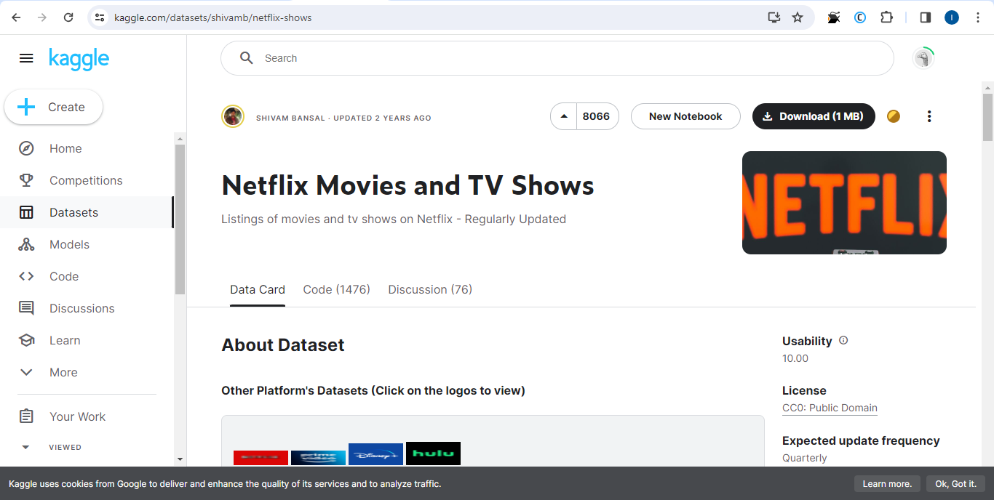
Visualisasi Data Menggunakan Google Looker Studio
Datasource

Slide 7
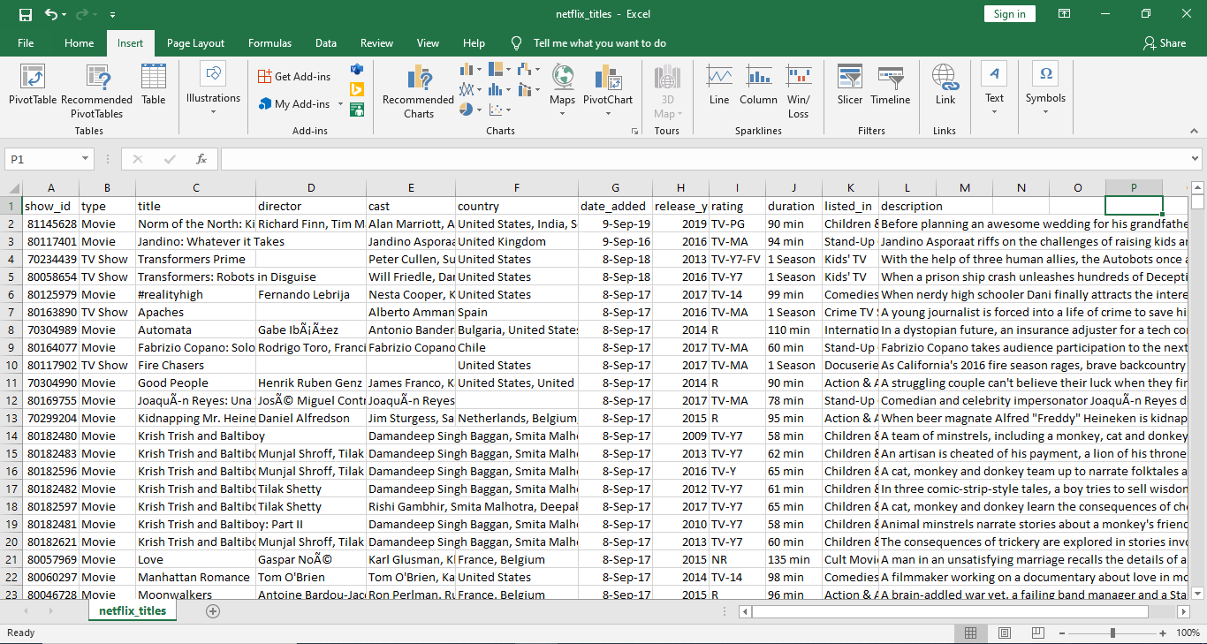
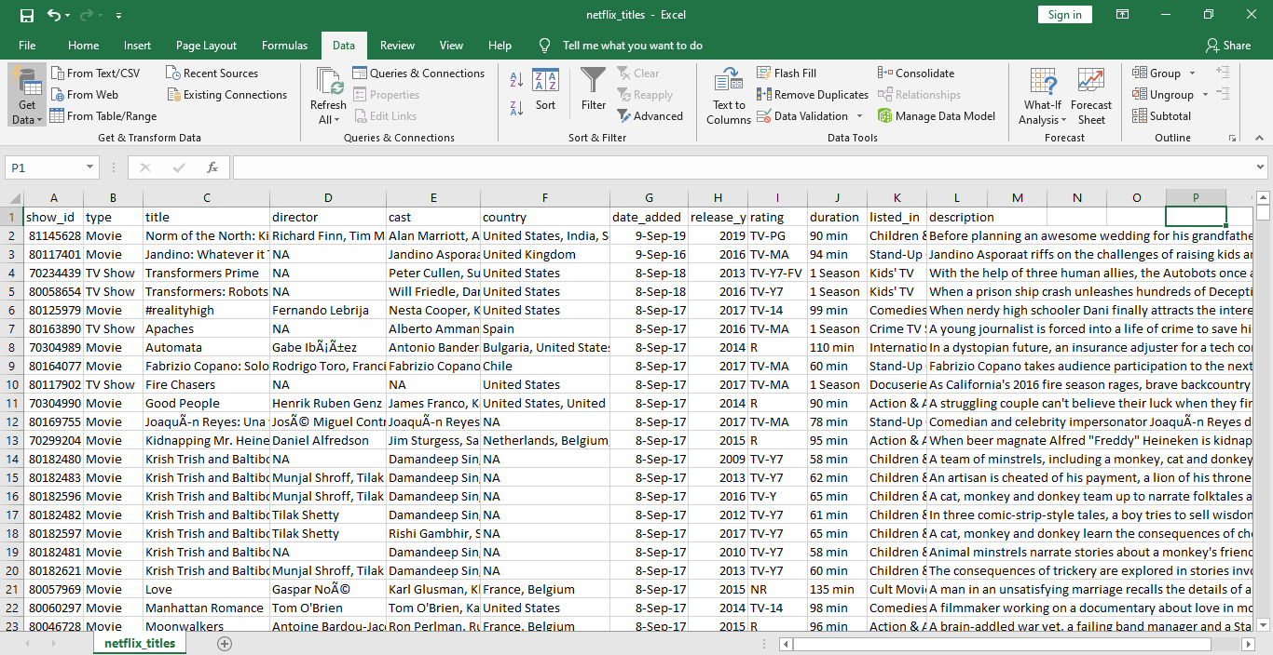
Visualisasi Data Menggunakan Google Looker Studio
Data Preprocessing

Slide 8
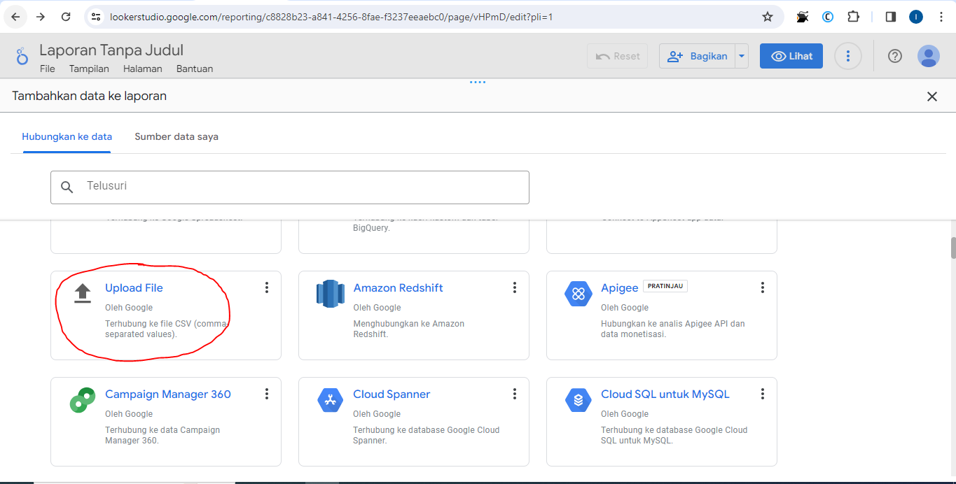
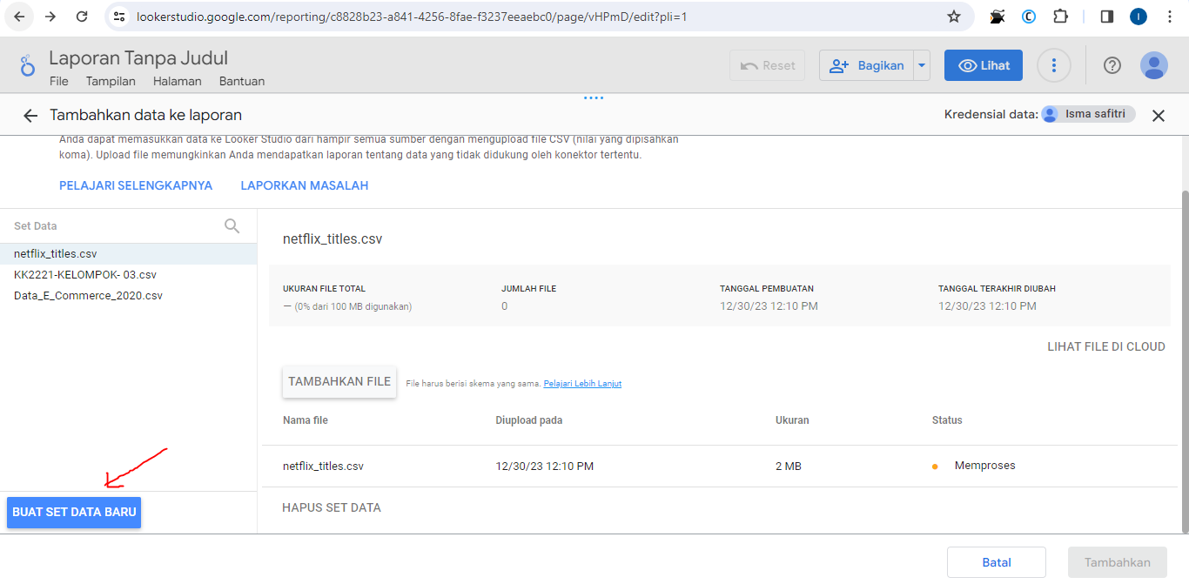
Visualisasi Data Menggunakan Google Looker Studio
Impor dataset

Slide 9
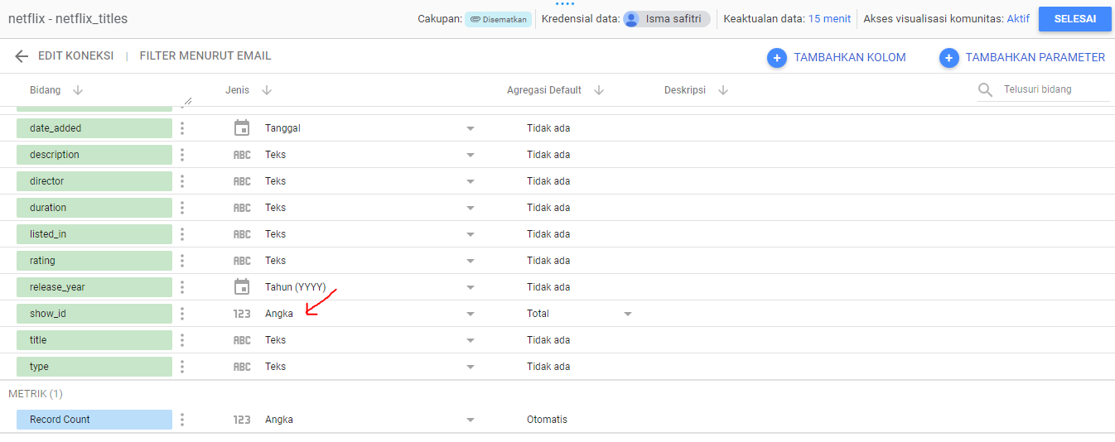
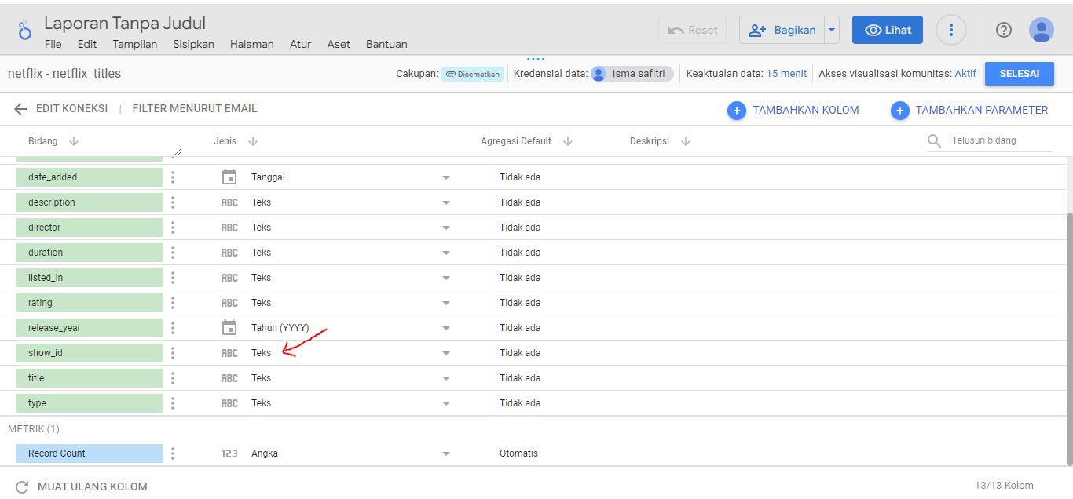
Visualisasi Data Menggunakan Google Looker Studio
Sesuaikan format data

Slide 10
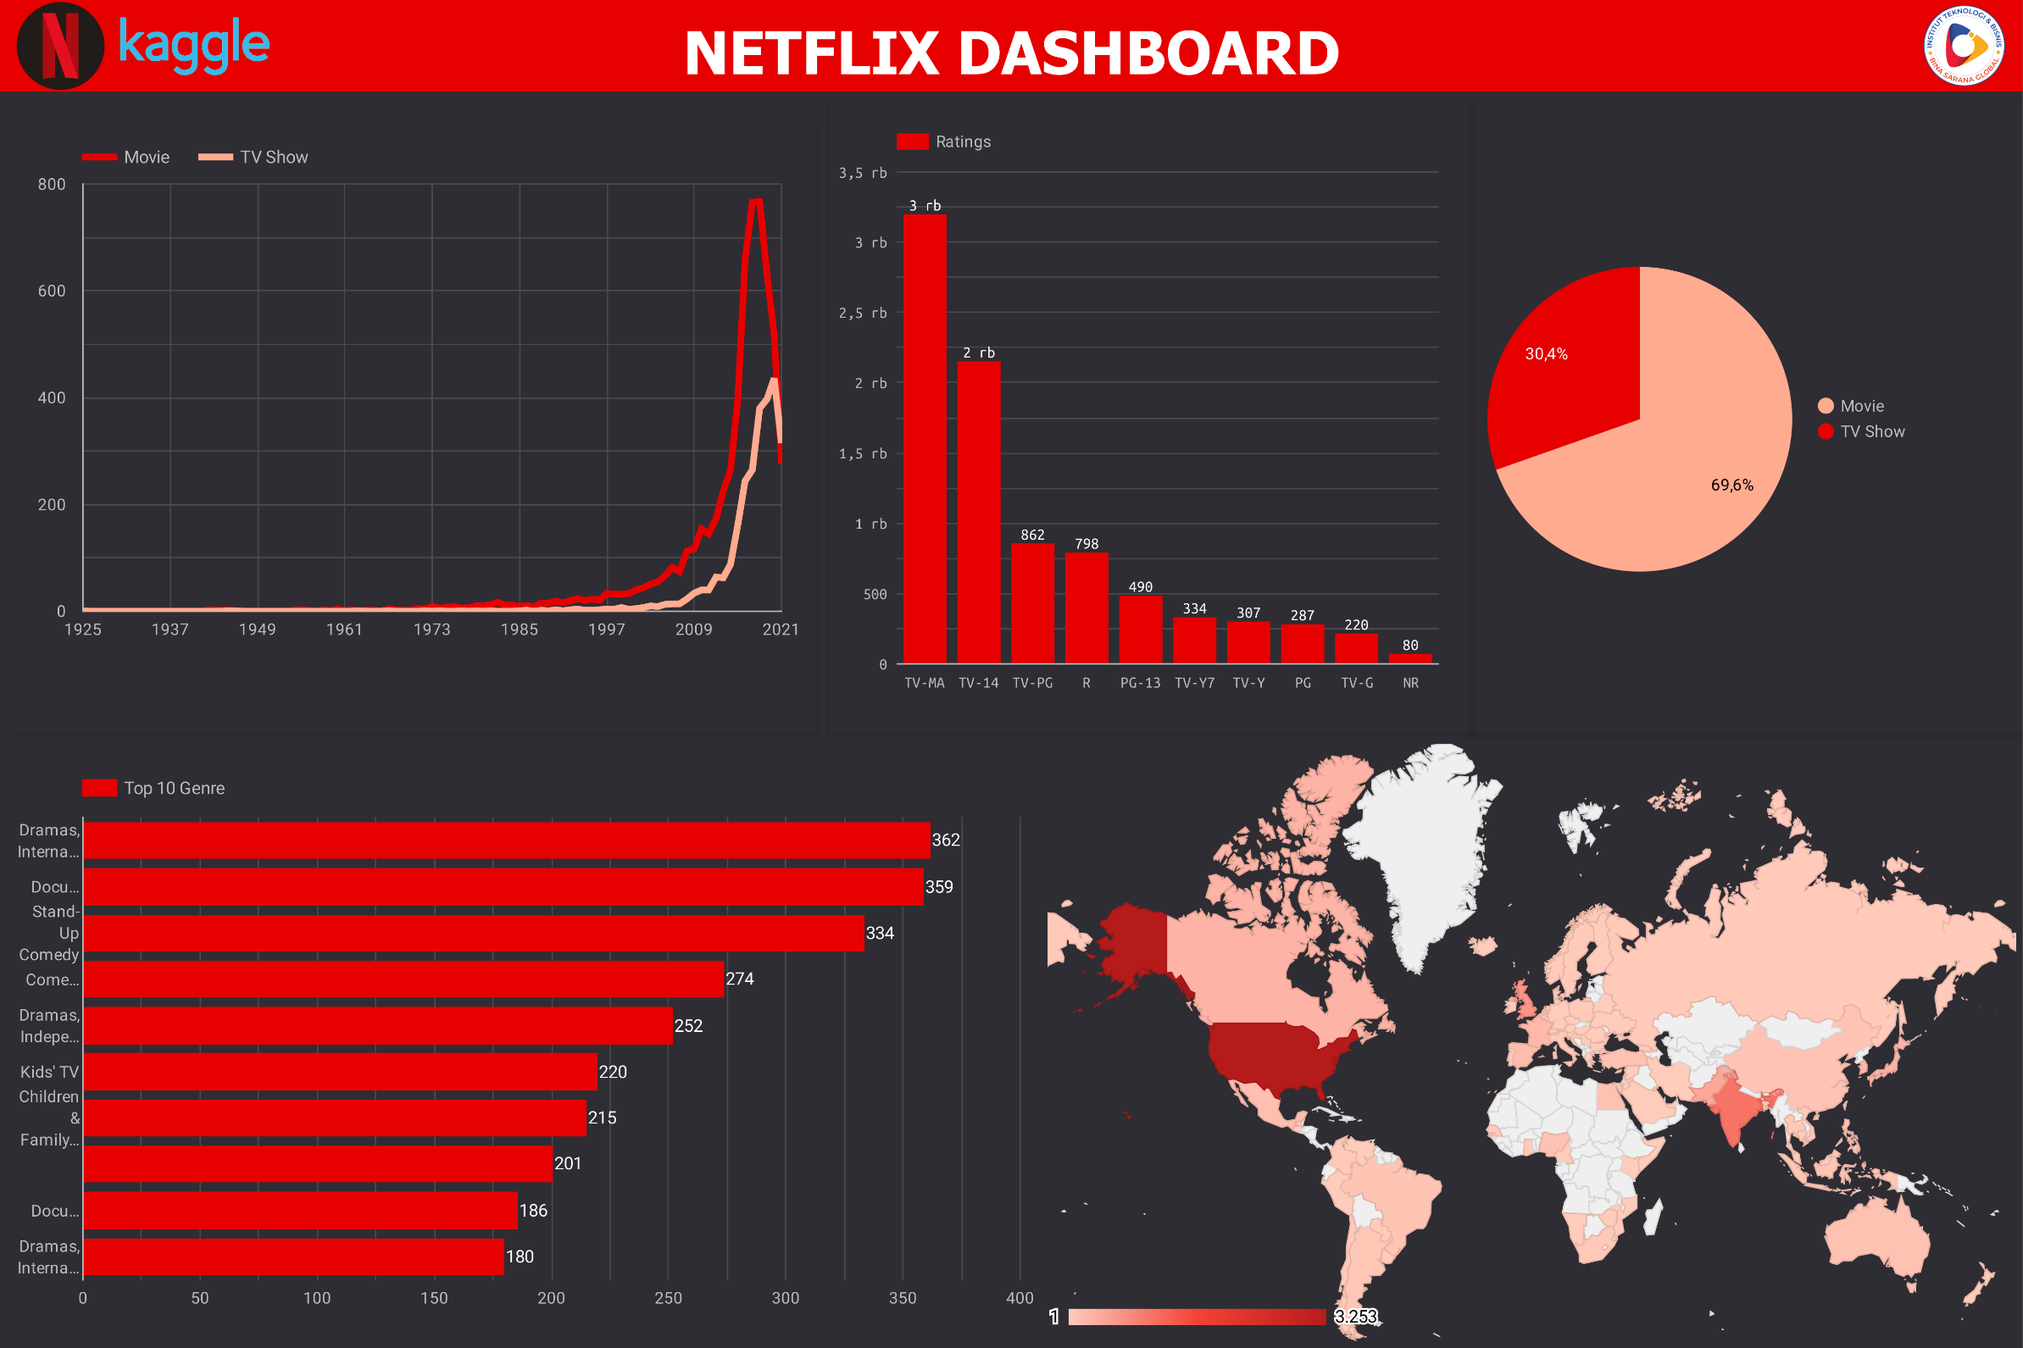

Visualisasi Data Menggunakan Google Looker Studio
Hasil Visualisasi Data

Slide 11


Visualisasi Data Menggunakan Google Looker Studio
Hasil Visualisasi Data

Slide 12


Visualisasi Data Menggunakan Google Looker Studio
Hasil Visualisasi Data

Slide 13
KESIMPULAN
Melalui visualisasi ini, terlihat dengan jelas bahwa sebagian besar konten di Netflix lebih cenderung baru, terutama dengan peningkatan jumlah rilis yang signifikan dalam dekade terakhir, khususnya sekitar tahun 2009 hingga mendekati 2021.
Dari grafik batang, dapat disimpulkan bahwa genre Dramas, Independent Movies, International Movies mendominasi dengan jumlah konten tertinggi, mencapai 362, diikuti oleh Documentaries dengan 359 konten. Ini menunjukkan bahwa Dramas, Independent Movies, International Movies menduduki peringkat tertinggi dalam jumlah kontennya di platform, sementara Documentaries menduduki posisi kedua.
Pada visualisasi kategori konten, mayoritas konten Netflix adalah Film dengan persentase sebesar 69,6%, sementara konten Film dan Acara TV bersama-sama mencapai 30,4%. Artinya, sebagian besar konten cenderung berupa Film, dengan persentase kecil yang merupakan kombinasi Film dan Acara TV.
Analisis rating menunjukkan bahwa mayoritas konten di Netflix mendapatkan rating TV-MA, yang menandakan bahwa kontennya ditujukan untuk pemirsa dewasa. Ini menggambarkan bahwa sebagian besar konten di Netflix lebih cocok untuk penonton dewasa.
Dalam visualisasi peta menunjukkan bahwa Amerika Serikat memiliki jumlah konten terbanyak, diikuti oleh India. Dengan demikian, Amerika Serikat memiliki kontribusi terbesar dalam produksi Film dan Acara TV di Netflix.

Slide 14
TERIMA KASIH!

